Slide 1
Сергий Радонежский – игумен земли Русской
Трифонова Людмила Петровна,
учитель ИЗО, МХК, ОРКСЭ модуль ОПК,
МБОУ Арефинская СОШ,
Нижегородской области
Составлена на основании учебника «Основы религиозных культур и светской этики», модуль «Основы православной культуры», для учащихся 4 – 5 классов, под редакцией А.В.Кураева, Москва, «Просвещение» 2012 год

Slide 2
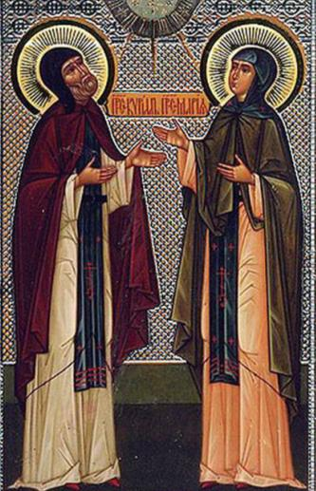
«Год рождения Сергея Радонежского утерян…»
Первый биограф Сергия Радонежского Епифаний Премудрый сообщает, что будущий святой, (Варфоломей в крещении) родился в селе Варницы (близ Ростова) в семье боярина Кирилла, служилого ростовских удельных князей, и его жены Марии.

Slide 3
Детство отрока Варфоломея
В возрасте 7 лет юного Варфоломея отдали обучаться грамоте в церковной школе вместе с братьями: старшим Стефаном и младшим Петром. В отличие от своих успешных в учёбе братьев Варфоломей существенно отставал в обучении. Учитель ругал его, родители огорчались и усовещивали, сам же он со слезами молился, но учёба вперёд не продвигалась. И тогда случилось событие, о котором сообщают все жизнеописания Сергия.

Slide 4
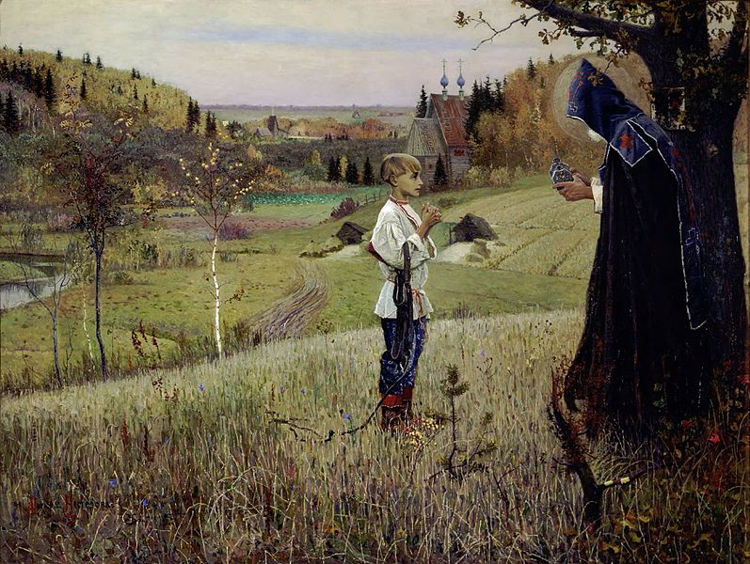
Видение отроку Варфоломею

Slide 5
Как-то встретил юный Варфоломей монаха-отшельника, попросил его помощи в усвоении учения.Помолившись, старец вынул из-за пазухи ковчежец и взял из него частицу просфоры, сказав: «то тебе дается в знамение благодати Божией и понимания Священного Писания <…> о грамоте, чадо, не скорби: знай, что отныне Господь дарует тебе хорошее знание грамоты, большее, чем у твоих братьев и сверстников»

Slide 6
Родители Варфоломея приняли у себя дома таинственного старца, пригласили к столу, понимая , что необыкновенный человек посетил их дом, а когда он уходил, то сказал родителям Варфоломея…

Slide 7
Пророчество старца
«знамением истинности моих слов будет для вас то, что после моего ухода отрок будет хорошо знать грамоту и понимать священные книги. И вот второе знамение вам и предсказание — отрок будет велик пред Богом и людьми за свою добродетельную жизнь».
Сын ваш будет обителью Святой Троицы и многих приведет вслед за собой к пониманию Божественных заповедей.

Slide 8
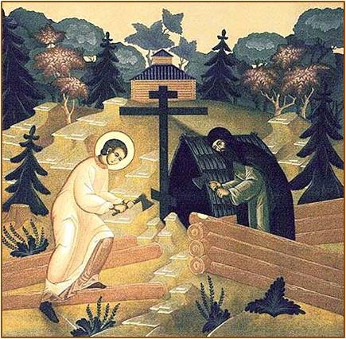
Уход в монастырь
После смерти родителей Сергей Радонежский уходит в монастырь. В 23 года принимает постриг и посреди глухого Радонежского бора строит церковь Троицы.

Slide 9
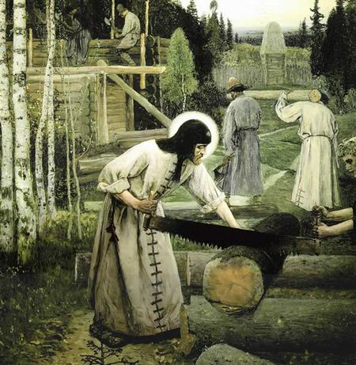
в 1345 пустынь оформилась как Троице-Сергиев монастырь (впоследствии Троице-Сергиева лавра) и Сергий стал её игуменом, подававшим всем пример своим смирением и трудолюбием. Запретив принимать подаяние, Сергий поставил правилом, чтобы все иноки жили от своего труда, сам подавая им в этом пример. В обитель стали обращаться все, начиная от крестьян и кончая князьями; многие селились по соседству с нею, жертвовали ей своё имущество. Сначала терпевшая во всём необходимом крайнюю нужду пустынь обратилась в богатый монастырь. Слава Сергия дошла даже до Царьграда.

Slide 10
Благословение на битву
Очень часто примирял враждующих между собой князей, благодаря чему ко времени Куликовской битвыпочти все русские князья признали главенство Дмитрия Иоанновича. Отправляясь на эту битву, последний в сопровождении князей, бояр и воевод поехал к Сергию, чтобы помолиться с ним и получить от него благословение. Благословляя его, Сергий предрёк ему победу и спасение от смерти и отправил с ним двух иноков княжеского рода, хорошо владеющих оружием Пересвета иОслябю.

Slide 11
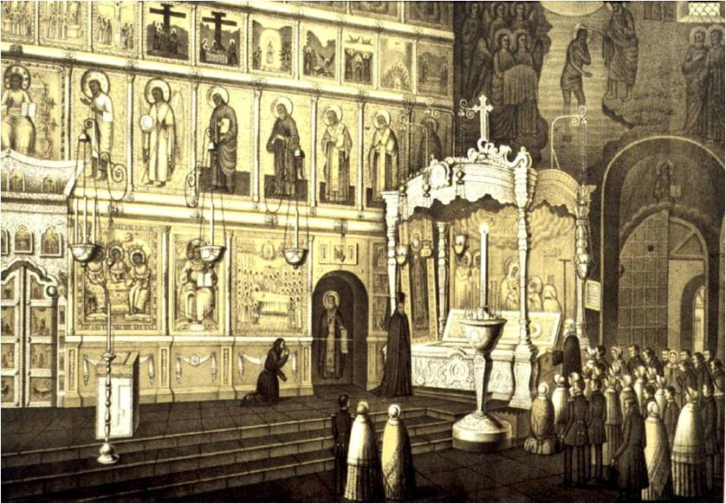
Обретение мощей Сергия
Через 30 лет, 5 июля 1422 года, были обретены нетленными его мощи, о чём свидетельствовал Пахомий Логофет^{[14]}; день 5 (18) июля является одним из дней памяти святого.

Slide 13
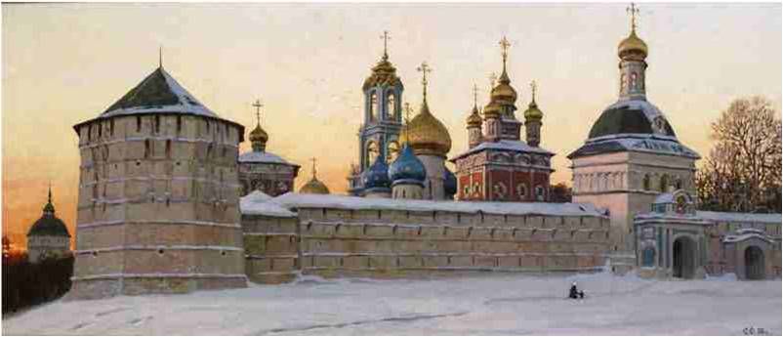
Троице-Сергиева Лавра является духовным центром России. В ней покоятся мощи Сергия Радонежского, эта крепость много раз осаждалась врагами, но, являясь средоточием православия, всегда отражала натиск противника.

Slide 14
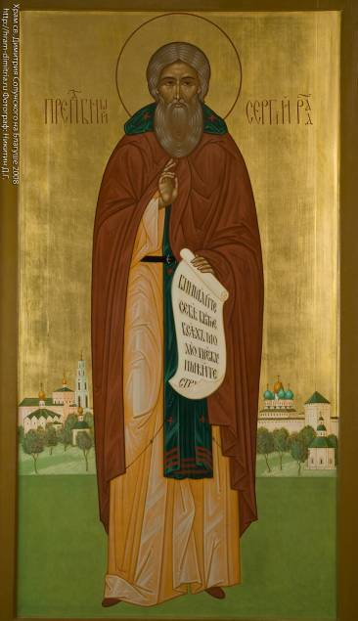
Кончина святого Сергия
:
.
Накануне кончины преподобный Сергий в последний раз призвал братию и обратился со словами завещания:
Внимайте себе, братие. Прежде имейте страх Божий, чистоту душевную и любовь нелицемерную…
25 сентября 1392 года Сергий скончался.

Slide 15
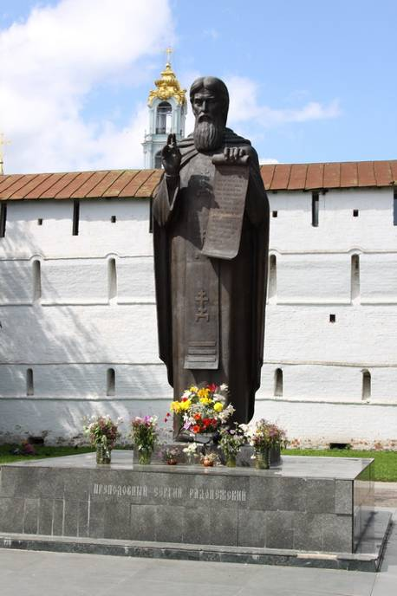
Кроме Троице-Сергиева монастыря, Сергий основал ещё несколько монастырей (Благовещенский монастырь на Киржаче, СтароГолутвин близ Коломны, Высоцкий монастырь, Георгиевский на Клязьме), во все эти обители он поставил настоятелями своих учеников. Более 40 обителей было основано его учениками

Slide 16
Источники:
Учебник «Основы религиозных культур и светской этики», модуль «Основы православной культуры», для учащихся 4 – 5 классов, под редакцией А.В.Кураева, Москва, «Просвещение» 2012 год

